Slide 1



主题设计一
宝贝成长
用深沉的爱 培育永不凋谢的花朵
学校：解放路小学 班级：一年级（六班）
Notes:
更多模板请关注：https://haosc.taobao.com

Slide 2

主题设计二
用深沉的爱
培育永不凋谢的花……
学校：解放路小学 班级：一年级（六班）
The spring and autumn period and the visual studio is one of the enterprises and individuals to provide professional creativity, brand integration design consultants, more than 10 years working experience. To customers as the benchmark, with wisdom grafting business and the arts.

Slide 3

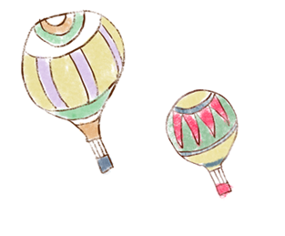



用汗水浇灌，用心血滋润！

Slide 4

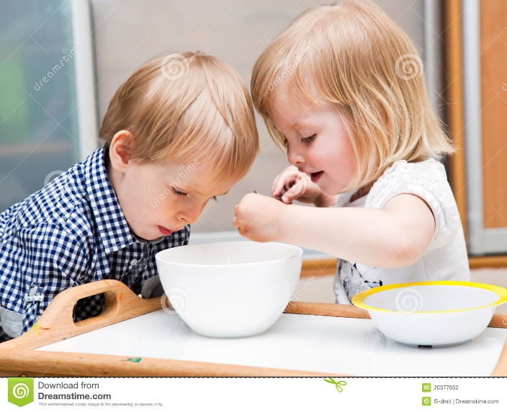





Slide 5











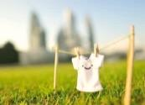
用爱心
培育永不凋零的花朵

Slide 6



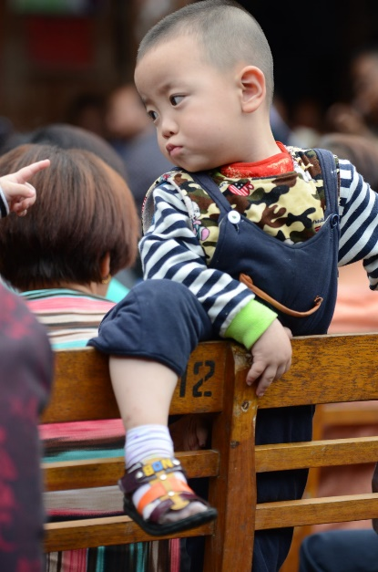



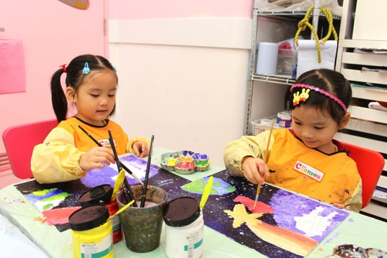
用汗水浇灌，用心血滋润！
Notes:
照片和边框组合的时候，你点照片要点击两下才能选中照片，这样才可以准确修改哦

Slide 7
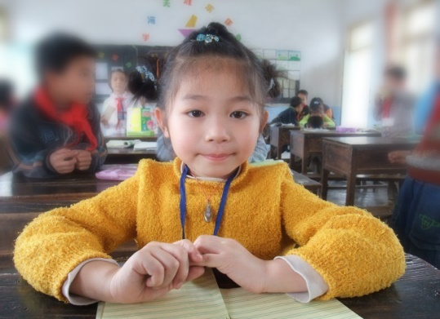
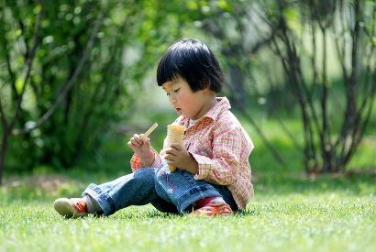


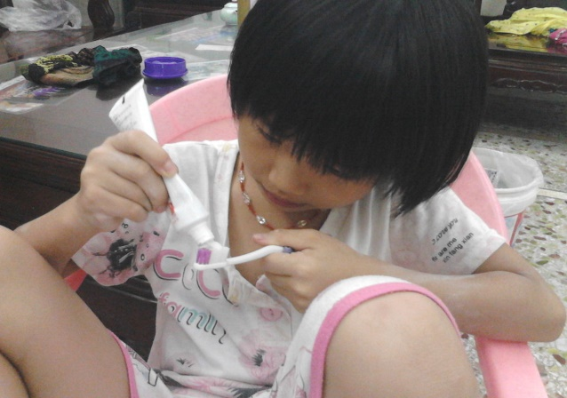

园丁的汗水，在绿叶闪光……

Slide 8




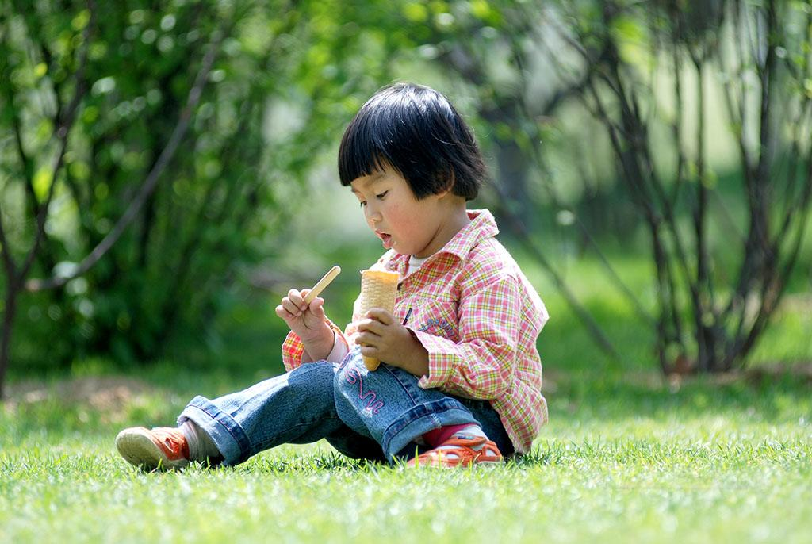

教师的汗水，在心灵结果
Notes:
照片和边框组合的时候，你点照片要点击两下才能选中照片，这样才可以准确修改哦

Slide 9






教师的梦境，是朗朗的书声！
Notes:
照片和边框组合的时候，你点照片要点击两下才能选中照片，这样才可以准确修改哦

Slide 10





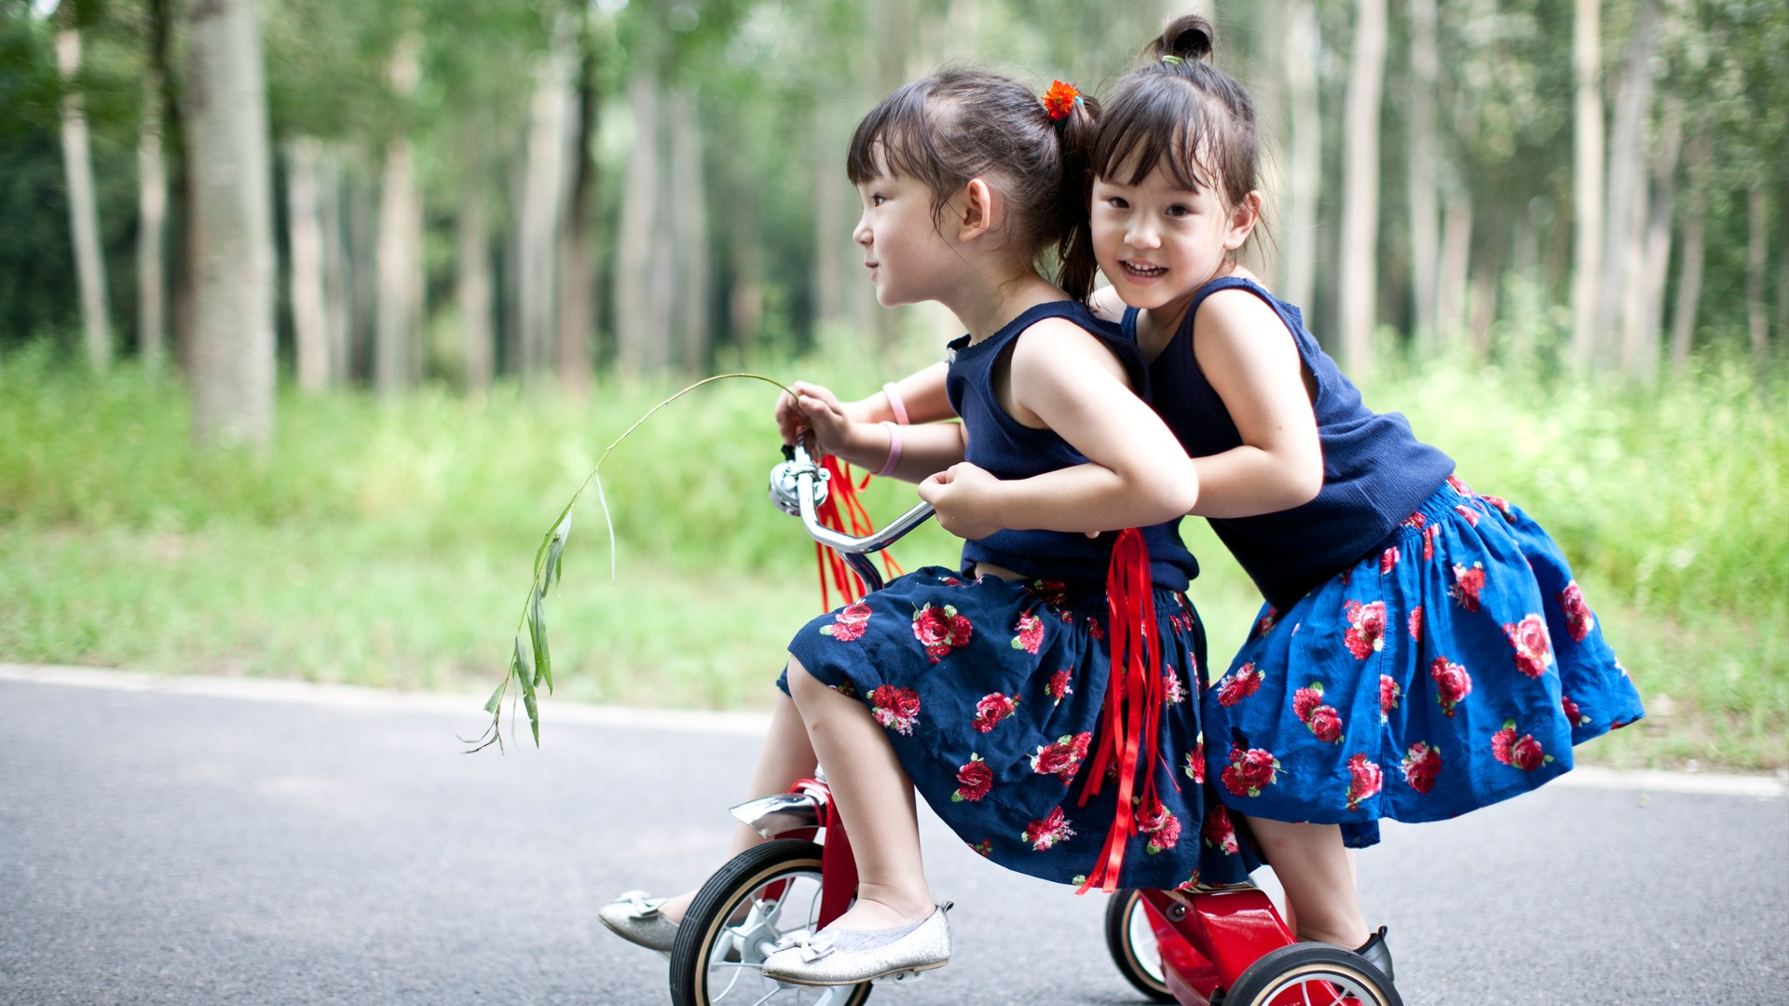
这就是我们的追求！

Slide 11





这就是我们的追求！

Slide 12

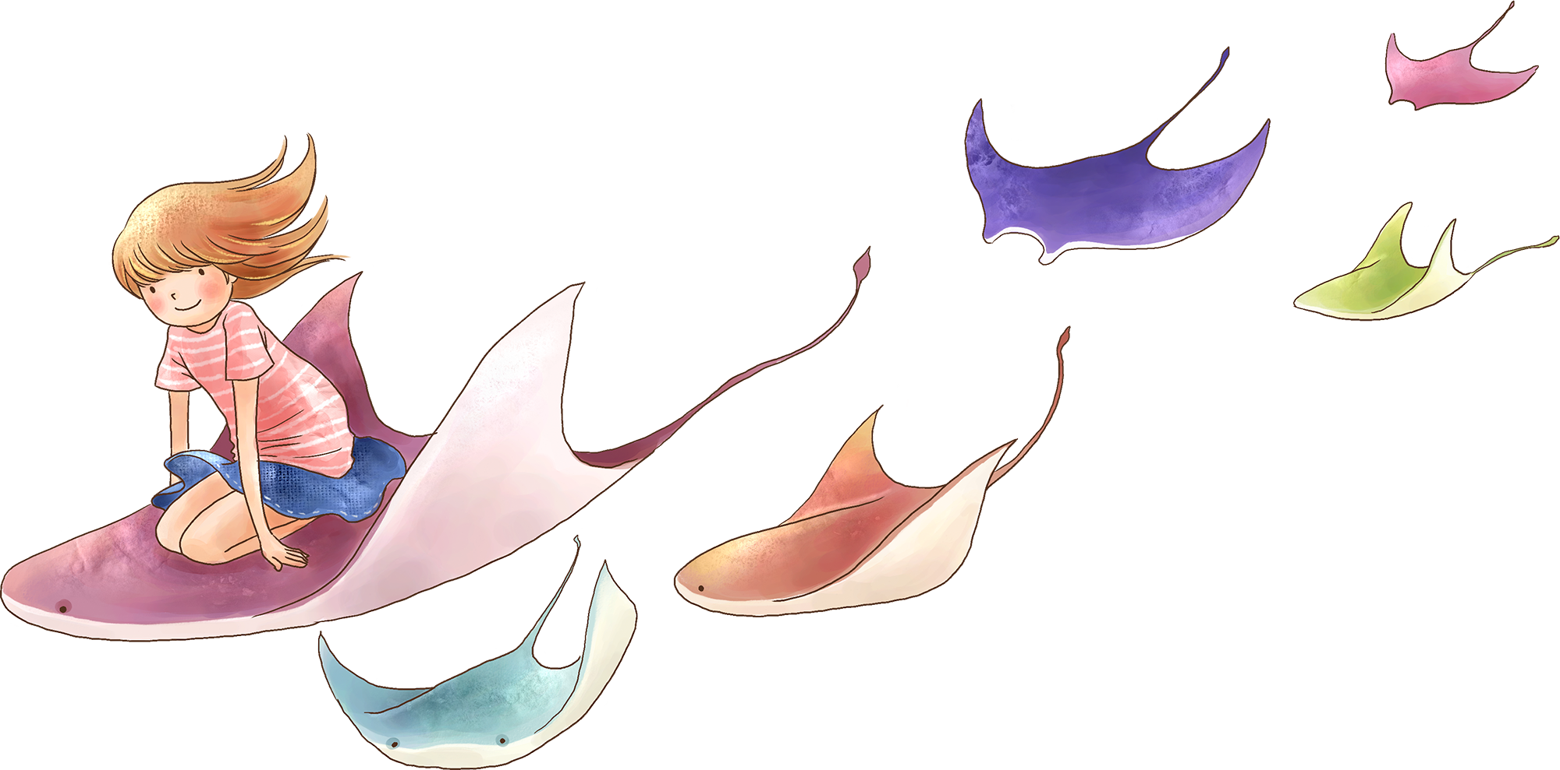


Slide 13
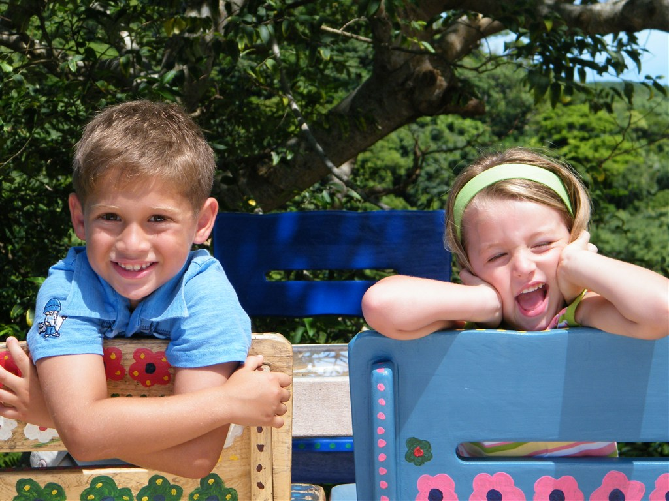



Slide 14


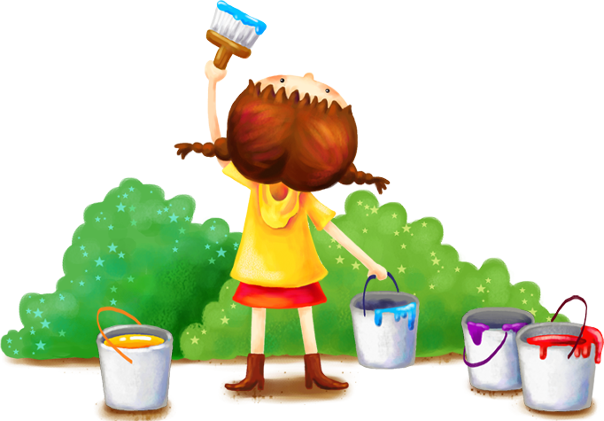
感谢您一直包容
调皮捣蛋的我们
Notes:
照片和边框组合的时候，你点照片要点击两下才能选中照片，这样才可以准确修改哦

Slide 15

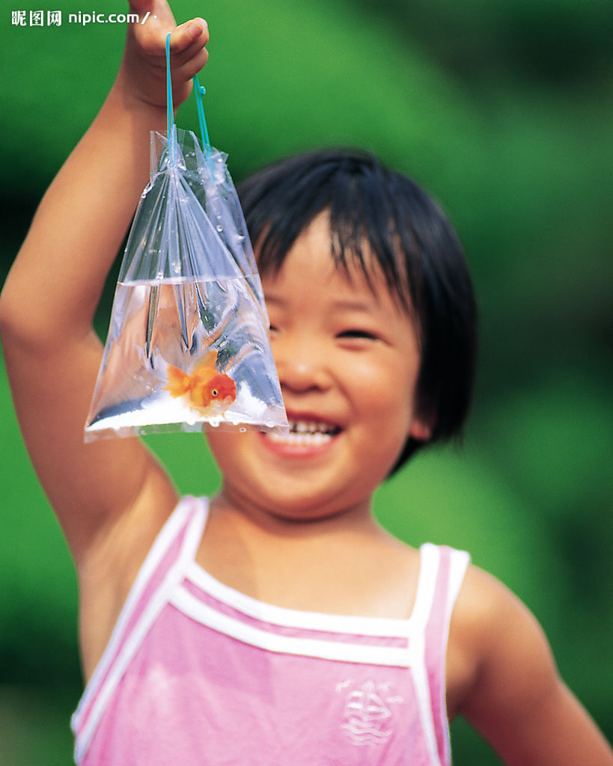


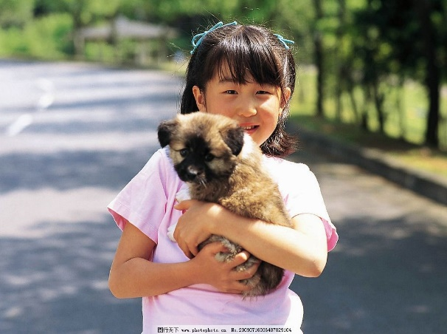
活泼可爱……

Slide 16






用爱心来浇灌

Slide 17

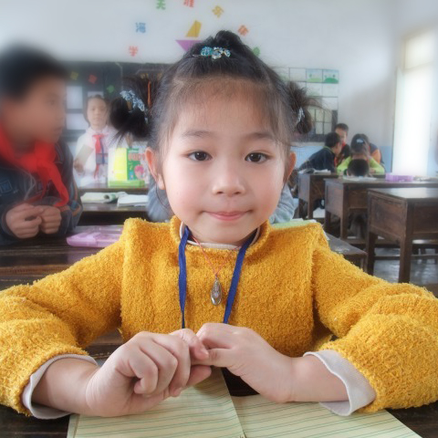



用语言播种，用彩笔耕耘……

Slide 18
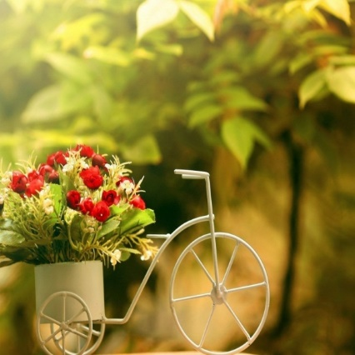



用汗水浇灌，用心血滋润！

Slide 19





Slide 20



谢谢观看
学校：解放路小学 班级：一年级（六班）
The spring and autumn period and the visual studio is one of the enterprises and individuals to provide professional creativity, brand integration design consultants, more than 10 years working experience. To customers as the benchmark, with wisdom grafting business and the arts.

